Slide 1

진짜 지니어스는 바로 여러분입니다!
창의적 문제해결
Notes:
아이스 브레이킹!
서로의 짝꿍을 알아보는 시간
주어진 교재 또는 배부물의 네모난 칸 안에 자신이 생각하는 돼지, 한마리를 그리도록 지시
1분간만 시간을 줌
중간 멘트 “제가 돼지를 그려달라 했는데, 돼지가 아닌 괴상한 동물을 그리시는 분들이 있습니다”

Slide 2


만남의 시간
오늘 나의 바이오 리듬은? (0~10)
오늘 나의 Good News는?
내가 들었을 때 기분 좋은 말!
행복한 만남(인간관계)을 만드는 나만의 원칙 1가지?
2

Slide 3
만남이 그 사람의 인생을 결정하는 경우가 많다.
동네 개장수에 지나지 않았던 번쾌는 유방을 만나 제후의 반열에 올랐고,
날건달 유방 역시 하급 관리인 소화와 서생 한신을 만남으로써 천하의 주인이 됐다.
발명왕 에디슨은 자동차왕 포드의 격려에 힘을 얻었고,
카메론은 헐리우드의 여성 제작자 게일 앤 허드와 단 5분간 만남의 시간으로 세기적인 감독이 될 수 있었다.
정채봉 씨의 저서 <처음의 마음으로 돌아가라>에서 처럼 지금 우리의 만남이 향기 나는 만남이 되기를..
가장 잘못된 만남은 생선과 같은 만남이다. 만날 수록 비린내가 묻어오니까.
가장 조심해야 할 만남은 꽃송이 같은 만남이다. 피어있을 때 환호하다가 시들면 버리니까.
가장 비천한 만남은 건전지와 같은 만남이다. 힘이 있을 때는 간수하고, 힘이 다하면 버리니깐.
가장 시간이 아까운 만남은 지우개 같은 만남이다. 금방의 만남이 순식간에 지워져 버리니깐.
가장 아름다운 만남은 손수건 같은 만남이다. 힘이 들 때는 땀을 닦아 주고, 슬플 때는 눈물을 닦아 주니깐.. “나에게 만남이란?”
만 남

Slide 4

나에게 만남이란 OOO 이다

Slide 5
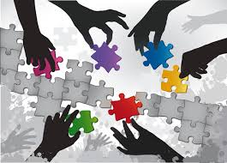
Pixar Pitch “만남” 의 스토리텔링
Notes:
아이스 브레이킹!
서로의 짝꿍을 알아보는 시간
주어진 교재 또는 배부물의 네모난 칸 안에 자신이 생각하는 돼지, 한마리를 그리도록 지시
1분간만 시간을 줌
중간 멘트 “제가 돼지를 그려달라 했는데, 돼지가 아닌 괴상한 동물을 그리시는 분들이 있습니다”

Slide 6

Pixar Story Telling
세계적 애니메이션 제작 회사
픽사(Pixar)의 스토리 DNA 구조
(예술적 스토리텔링, Pixar Pitch)
ex) <니모를 찾아서>의 줄거리
옛날에 외동아들 니모를 애지중지하는 말린이라는 열대어가 살았다.
매일 말린은 니모에게 바다는 위험하니 멀리까지 헤엄치지 말라고 당부했다.
어느 날 니모는 방항심에 아빠의 당부를 무시하고 넓은 바다로 나갔다.
그래서 니모는 다이버에게 잡혀 결국 시드니에 있는 한 치과의사의
수족관 애완동물 신세가 되었다.
그래서 말린은 다른 바다동물의 도움을 받으며 니모를 찾기 위한 여행을 떠났다.
마침내 말린과 니모는 서로 만나고, 사랑에는 믿음이 중요하다는 사실을 배운다.
Notes:
"우뇌는 미래에 초점을 두는 반면, 좌뇌는 지금의 현실에 주목한다..." 미래와 현실, 두가지 모두 주목이 필요한 대상입니다. 이를 리더십에 적용한다면, 우뇌 리더십은 미래, 즉 가능성을 멀리 내다보고(look out) 그 가능성으로부터 변화의 기회를 찾아내는 것입니다. 저자는 이를 SITE (Strategic/전략, Innovative/혁신, Transformational/변혁, Engaging/흡인)로 특징지웠습니다. 좌뇌 리더십은 현실, 즉 일상적인 전술적 요구에 적절히 응하는 것입니다. 즉 현재의 계획 등을 내려다보는 겁니다(look over). 이는 MEGA (Methodical/조직적, Expressive/표현, Grounded/인격, Assertive/주창적) 이라고 저자는 주장합니다. 스타벅스라는 새로운 미래를 창조해낸 하워드 슐츠는 우뇌형 리더였지요. 현재를 넘어서 미래를 바라보는 리더십입니다. 저자는 슐츠 같은 우뇌형 리더십의 특징인 SITE를 이렇게 정리합니다. *전략적 리더십 : 미리 계획을 세우고 비전을 좇으며 멀리 내다본다. *혁신 리더십 : 열린 마음을 갖고 있으며, 창의적으로 생각한다. *변혁적 리더십 : 가치관, 사고, 행동과 관련하여 문화, 팀, 그리고 개인의 변화를 추구한다. *흡인 리더십 : 남을 이해하고 그들과 잘 협력한다. 그들을 인정하고 영향을 주며 책임을 감당하도록 돕는다. 좌뇌형 리더십의 특징인 MEGA는 이렇게 정리됩니다. *조직적 리더십 : 기획 능력이 뛰어나며, 체계적이고 효과적으로 일을 주도한다. *표현 리더십 : 필요한 정황 설명을 제시하면서 자신의 생각을 명확하게 전달한다. *인격 리더십 : 성실함, 일관성, 안정성을 바탕으로 행동하는 관리자이자 모든 이들의 귀감이 된다. *주창적 리더십 : 원하는 결과를 얻기 위해 솔직하고 직접적이고 단호한 태도를 보인다. 나는 우뇌형 리더인가 좌뇌형 리더인가 생각해보고, 내가 가진 장점을 살릴 수 있는 방법을 고민해보면 좋겠습니다.

Slide 7
Pixar Story Telling
6가지 이미지를 모두 활용하여, ‘만남’을 주제로 한 우리 팀만의 “창의적 스토리”를 만들어보세요.
옛날에 매일
어느 날
그래서
그래서
마침내
Notes:
"우뇌는 미래에 초점을 두는 반면, 좌뇌는 지금의 현실에 주목한다..." 미래와 현실, 두가지 모두 주목이 필요한 대상입니다. 이를 리더십에 적용한다면, 우뇌 리더십은 미래, 즉 가능성을 멀리 내다보고(look out) 그 가능성으로부터 변화의 기회를 찾아내는 것입니다. 저자는 이를 SITE (Strategic/전략, Innovative/혁신, Transformational/변혁, Engaging/흡인)로 특징지웠습니다. 좌뇌 리더십은 현실, 즉 일상적인 전술적 요구에 적절히 응하는 것입니다. 즉 현재의 계획 등을 내려다보는 겁니다(look over). 이는 MEGA (Methodical/조직적, Expressive/표현, Grounded/인격, Assertive/주창적) 이라고 저자는 주장합니다. 스타벅스라는 새로운 미래를 창조해낸 하워드 슐츠는 우뇌형 리더였지요. 현재를 넘어서 미래를 바라보는 리더십입니다. 저자는 슐츠 같은 우뇌형 리더십의 특징인 SITE를 이렇게 정리합니다. *전략적 리더십 : 미리 계획을 세우고 비전을 좇으며 멀리 내다본다. *혁신 리더십 : 열린 마음을 갖고 있으며, 창의적으로 생각한다. *변혁적 리더십 : 가치관, 사고, 행동과 관련하여 문화, 팀, 그리고 개인의 변화를 추구한다. *흡인 리더십 : 남을 이해하고 그들과 잘 협력한다. 그들을 인정하고 영향을 주며 책임을 감당하도록 돕는다. 좌뇌형 리더십의 특징인 MEGA는 이렇게 정리됩니다. *조직적 리더십 : 기획 능력이 뛰어나며, 체계적이고 효과적으로 일을 주도한다. *표현 리더십 : 필요한 정황 설명을 제시하면서 자신의 생각을 명확하게 전달한다. *인격 리더십 : 성실함, 일관성, 안정성을 바탕으로 행동하는 관리자이자 모든 이들의 귀감이 된다. *주창적 리더십 : 원하는 결과를 얻기 위해 솔직하고 직접적이고 단호한 태도를 보인다. 나는 우뇌형 리더인가 좌뇌형 리더인가 생각해보고, 내가 가진 장점을 살릴 수 있는 방법을 고민해보면 좋겠습니다.

Slide 8
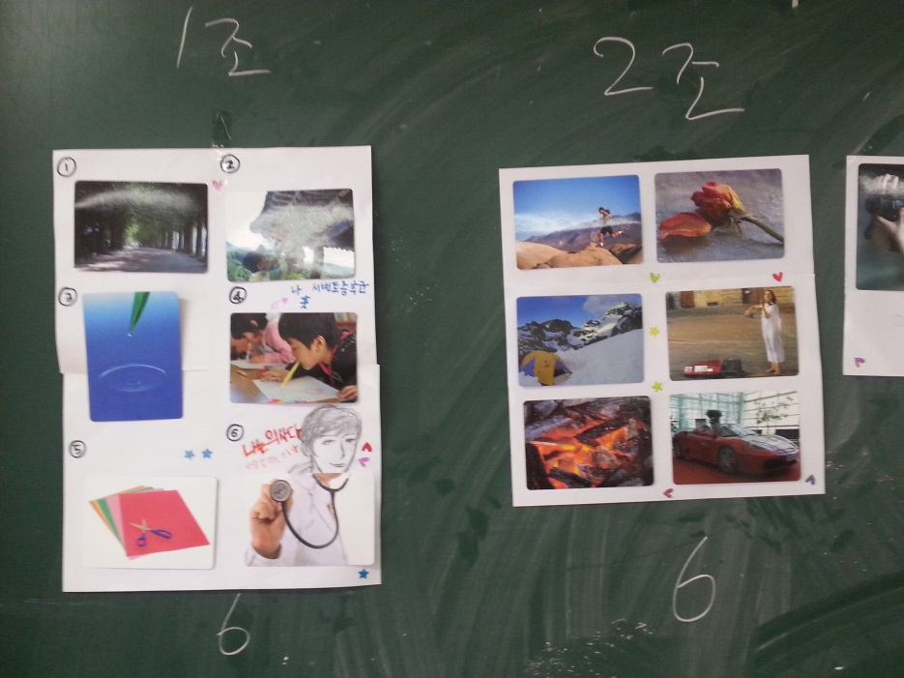
6가지 이미지를 모두 활용하여, ‘ ’을 주제로 한 우리 팀만의 “창의적 스토리”를 만들어보세요.
Title: .
옛날에 매일
어느 날
그래서
그래서
마침내
Notes:
아이스 브레이킹!
서로의 짝꿍을 알아보는 시간
주어진 교재 또는 배부물의 네모난 칸 안에 자신이 생각하는 돼지, 한마리를 그리도록 지시
1분간만 시간을 줌
중간 멘트 “제가 돼지를 그려달라 했는데, 돼지가 아닌 괴상한 동물을 그리시는 분들이 있습니다”

Slide 9
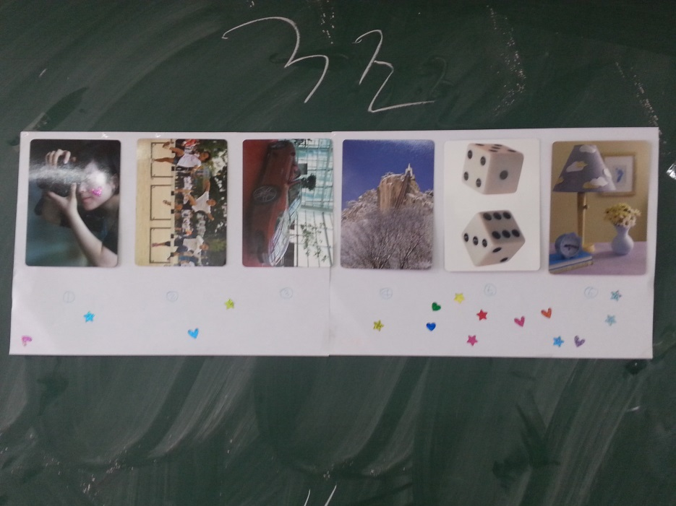
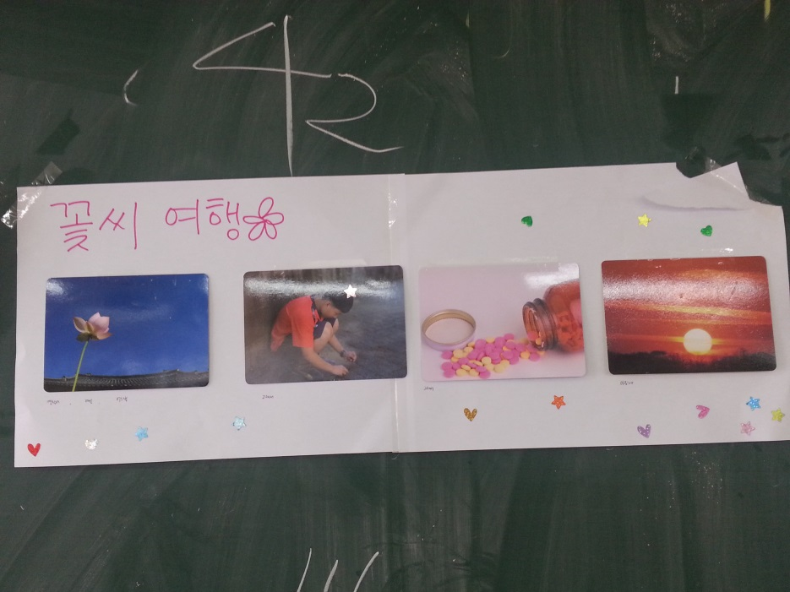
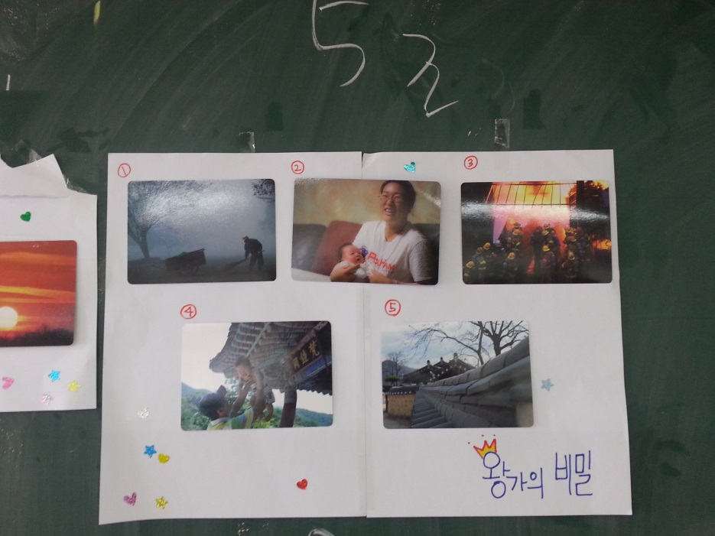
Pixar Pitch “만남” 의 스토리텔링
Notes:
아이스 브레이킹!
서로의 짝꿍을 알아보는 시간
주어진 교재 또는 배부물의 네모난 칸 안에 자신이 생각하는 돼지, 한마리를 그리도록 지시
1분간만 시간을 줌
중간 멘트 “제가 돼지를 그려달라 했는데, 돼지가 아닌 괴상한 동물을 그리시는 분들이 있습니다”

Slide 10
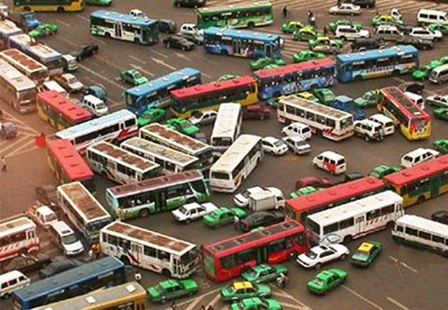
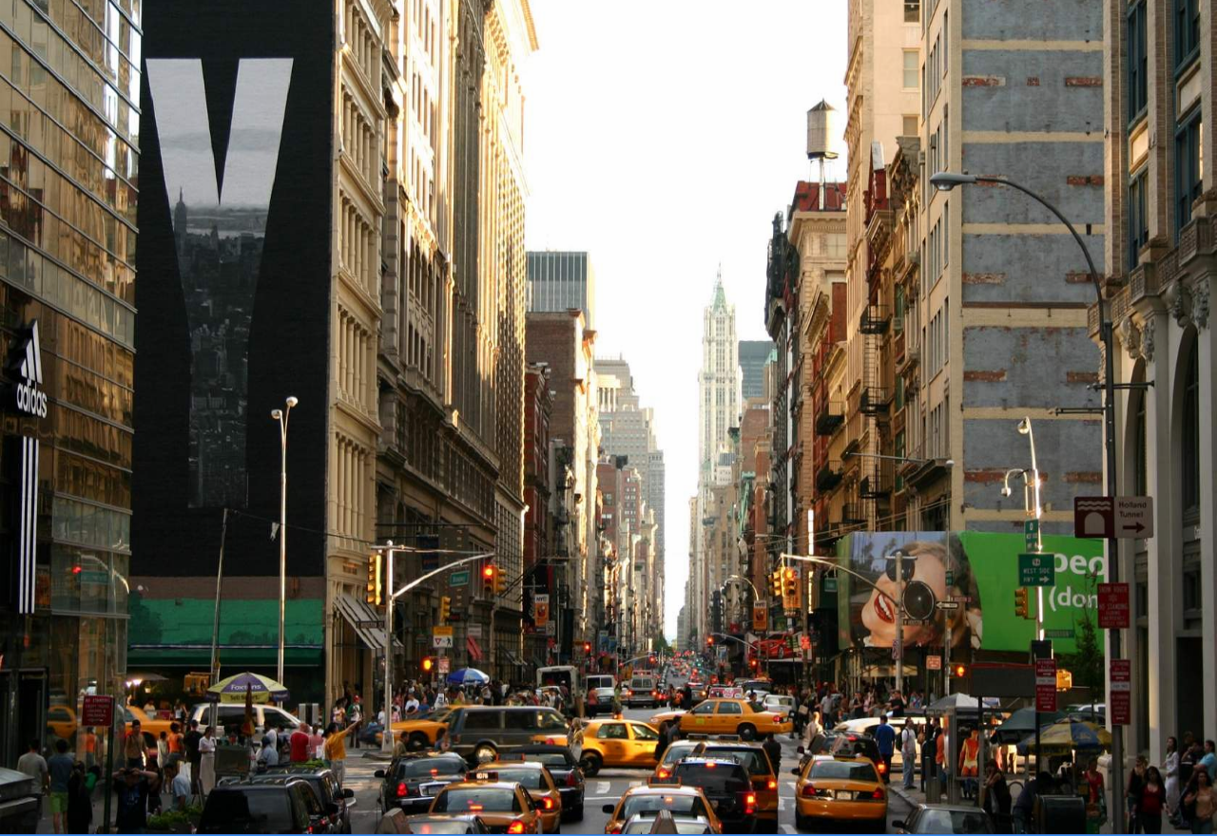
Image Definition
하나의 그림카드를 선택 후,
“창의력”을 나만의 해석으로 정의(Definition) 내린다.
내가 생각하는 창의력이란,
~~~ 입니다.
Notes:
"우뇌는 미래에 초점을 두는 반면, 좌뇌는 지금의 현실에 주목한다..." 미래와 현실, 두가지 모두 주목이 필요한 대상입니다. 이를 리더십에 적용한다면, 우뇌 리더십은 미래, 즉 가능성을 멀리 내다보고(look out) 그 가능성으로부터 변화의 기회를 찾아내는 것입니다. 저자는 이를 SITE (Strategic/전략, Innovative/혁신, Transformational/변혁, Engaging/흡인)로 특징지웠습니다. 좌뇌 리더십은 현실, 즉 일상적인 전술적 요구에 적절히 응하는 것입니다. 즉 현재의 계획 등을 내려다보는 겁니다(look over). 이는 MEGA (Methodical/조직적, Expressive/표현, Grounded/인격, Assertive/주창적) 이라고 저자는 주장합니다. 스타벅스라는 새로운 미래를 창조해낸 하워드 슐츠는 우뇌형 리더였지요. 현재를 넘어서 미래를 바라보는 리더십입니다. 저자는 슐츠 같은 우뇌형 리더십의 특징인 SITE를 이렇게 정리합니다. *전략적 리더십 : 미리 계획을 세우고 비전을 좇으며 멀리 내다본다. *혁신 리더십 : 열린 마음을 갖고 있으며, 창의적으로 생각한다. *변혁적 리더십 : 가치관, 사고, 행동과 관련하여 문화, 팀, 그리고 개인의 변화를 추구한다. *흡인 리더십 : 남을 이해하고 그들과 잘 협력한다. 그들을 인정하고 영향을 주며 책임을 감당하도록 돕는다. 좌뇌형 리더십의 특징인 MEGA는 이렇게 정리됩니다. *조직적 리더십 : 기획 능력이 뛰어나며, 체계적이고 효과적으로 일을 주도한다. *표현 리더십 : 필요한 정황 설명을 제시하면서 자신의 생각을 명확하게 전달한다. *인격 리더십 : 성실함, 일관성, 안정성을 바탕으로 행동하는 관리자이자 모든 이들의 귀감이 된다. *주창적 리더십 : 원하는 결과를 얻기 위해 솔직하고 직접적이고 단호한 태도를 보인다. 나는 우뇌형 리더인가 좌뇌형 리더인가 생각해보고, 내가 가진 장점을 살릴 수 있는 방법을 고민해보면 좋겠습니다.

Slide 11
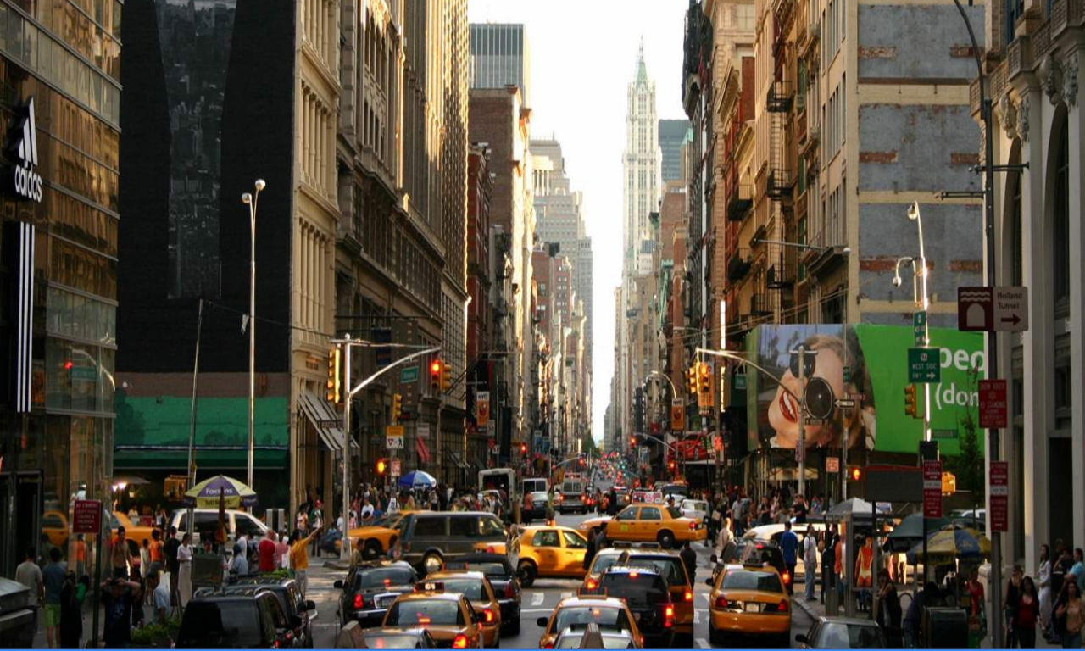
내가 생각하는 창의력이란 OOO 입니다
Notes:
아이스 브레이킹!
서로의 짝꿍을 알아보는 시간
주어진 교재 또는 배부물의 네모난 칸 안에 자신이 생각하는 돼지, 한마리를 그리도록 지시
1분간만 시간을 줌
중간 멘트 “제가 돼지를 그려달라 했는데, 돼지가 아닌 괴상한 동물을 그리시는 분들이 있습니다”

Slide 12
나에게 창의력이란 OOO 이다
Notes:
아이스 브레이킹!
서로의 짝꿍을 알아보는 시간
주어진 교재 또는 배부물의 네모난 칸 안에 자신이 생각하는 돼지, 한마리를 그리도록 지시
1분간만 시간을 줌
중간 멘트 “제가 돼지를 그려달라 했는데, 돼지가 아닌 괴상한 동물을 그리시는 분들이 있습니다”

Slide 13
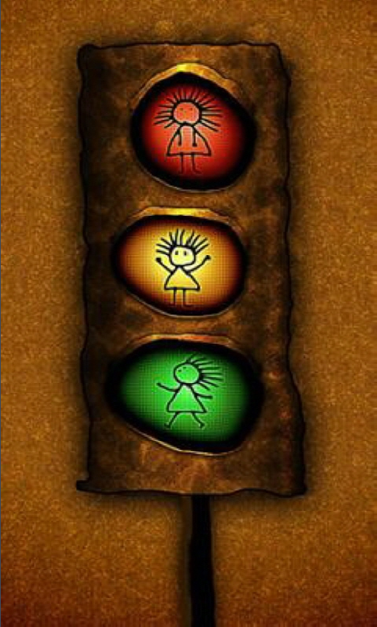
창의력의 발견
6가지 속성
Notes:
여러분은 차를 직접 모시나요? 차가 없다면, 간혹 버스는 타시나요?
서울에 교통은 어떤가요? 정말 지독시리 막히지 않나요?
우리는 운전을 할때, 서로 서로를 위해서, 질서를 위해서, 교통이 원활해지기 위해서, 우리는 교통법규를 지킵니다.
그리고, 그 교통법규는 대부분 이와 같은 신호등을 통해 서로 말하지 않아도, 서로 신호를 주고 받습니다.
만약에 신호등이 없다면, 교통은 어떻게 될까요?
한번은 제가 수업 다니는 대학로 로타리에 신호등이 고장난 적이 있습니다. 차들이 서로 뒤엉켜서, 서로 먼저 갈려도 하다보니, 3분만에 지나갈 곳을 10분, 20분씩 걸리더군요. 정말 신호등이 없다면, 교통은 상상도 할 수 없이 정체될 것 같습니다.
신호등이 있어도, 신호를 지키지 않는다면, 마찬가지로 사고나 교통체증이 유발 되겠죠?
회사라는 곳도 마찬가지 입니다. 회사라는 곳에도 교통법규처럼, 우리가 지켜야할 것들이 있습니다. 직접 말하지 않아도 서로 지켜가야 할 것들. 그리고 그러한 것들이 지켜지지 않을 때, 교통이 마비되고, 서로 뒤엉켜 사고가 나는 것처럼,
조직에서도 서로 지켜가야 할 것들이 무시될때, 갈등과 문제가 발생하고, 심지어 대형교통사고 처럼 조직의 큰 문제들도 발생하게 됩니다.
그런데, 우리가 도로에서 신호등을 보고 교통법규를 지키는 것보다, 회사에서 지켜야할 것들을 지키는 것이 더욱 어렵습니다.
왜냐하면, 회사에는 눈에 보이는 신호등이 없기 때문입니다.
회사생활에서 신호등은 모든 구성원 개개인, 한명 한명이 자신의 머리속에 지니고 다닙니다.

Slide 14
창의력 O,X 퀴즈(1)
창의력이란, 컴퓨터는 절대 따라 올 수 없는 능력이다.
O

Slide 15


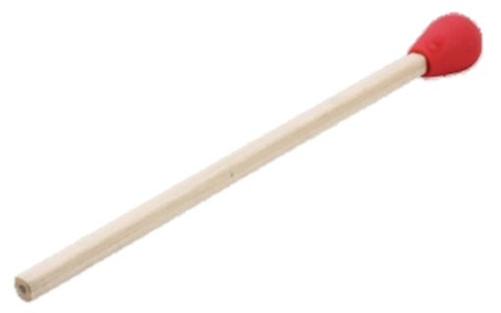

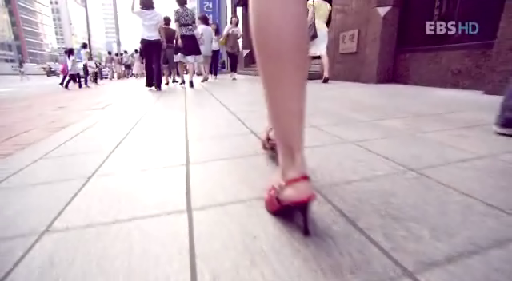

Slide 16
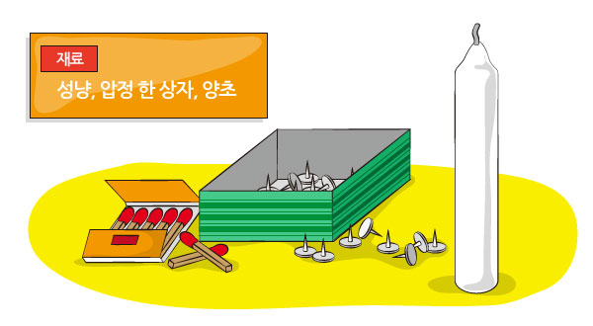
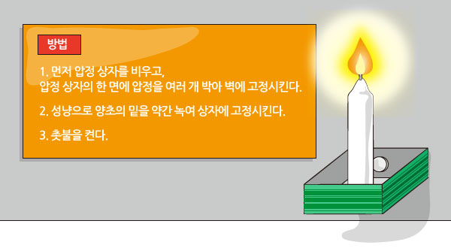
아래의 재료들을 사용해 초를 벽에 붙이되,
촛농이 바닥에 떨어지지 않게 하려면 어떻게 해야 할까요?

Slide 17
창의력 O,X 퀴즈(2)
창의적 문제해결은 무질서한 것에서 특정한 패턴(질서)을 찾아내는 것이다.
O

Slide 18

10
2
48
21
11
38
37
3
28
30
46
20
29
19
47
12
39
1
4
31
32
51
6
14
40
50
24
15
49
22
5
41
13
42
23
33
34
27
7
8
17
36
44
52
43
16
35
54
18
53
9
25
26
45
Notes:
불확실성의 시대, 복잡성의 시대, 급변의 시대 – 무질서해 보이는 것에서 어떠한 패턴/질서를 찾아내는 것.
스티브 잡스가 한 말, “사람들은 그들이 원하는 것을 보여줄때까지 그들이 무엇을 원하는지 알지 못한다”

Slide 19
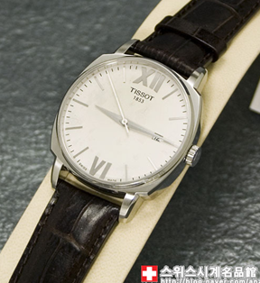
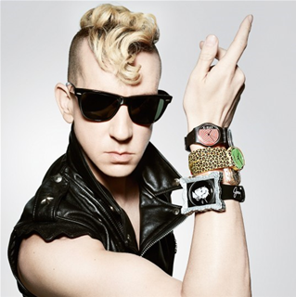
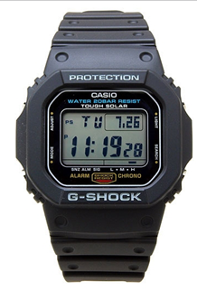
창의력의 세계, 무한한 독주는 없다.

Slide 20
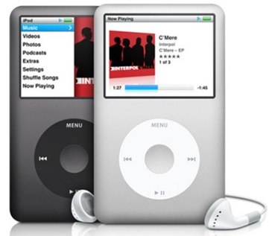
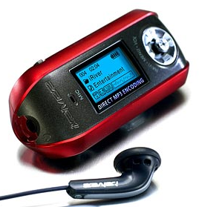
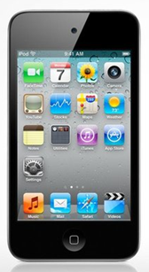
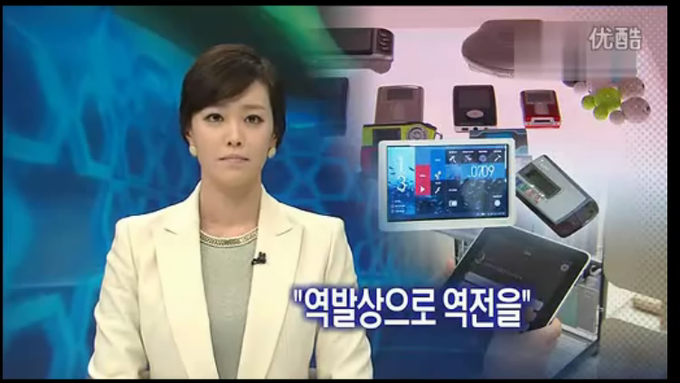
창의력의 세계, 무한한 독주는 없다.

Slide 21
창의력 O,X 퀴즈(3)
개인의 창의력은 발견(Discover)하는 것이 아니라, 개발(Develop)하는 것이 우선이다.
X

Slide 22
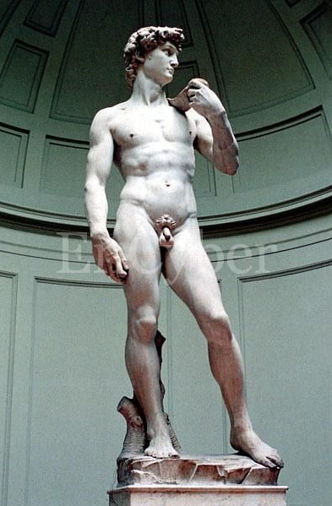
다비드상 (1504년) -미켈란젤로-
Notes:
1501.8~1504년 완성
플로렌스 도시국가, 피렌체를 지배하던 메디치 가문이 미켈란젤로에게.
주변 강대국(로마 등)으로부터 피렌체의 위상을 보여주기 부탁.
구약성서-다윗과 골리앗, 다윗의 기상을 담은 조각상을 만들기 시작.
2년 동안 조각상을 만들 대리석을 찾고, 2년간의 조각으로 완성, 4년만에 완성
피렌체 광장에서 제막식.
“당신은 어떻게 이런 훌륭한 다비드상을 만들 수 있었습니까?”
“이 대리석은 원래 다비드의 상을 가지고 있었다. 난 단지 다비드상이 아닌 부분만 깍아냈을 뿐이다’
누구나 태어날때 동일한 능력, 무한한 능력을 가지고 있다. 다만 그것이 아닌 부분으로 가려져 있을뿐.
그것을 걷어내야 하고, 또 다른 사람의 단점/문제를 볼 것이 아니라, 그 사람이 가진 장점과 기회, 무한한 능력을 바라봐야 한다.

Slide 23
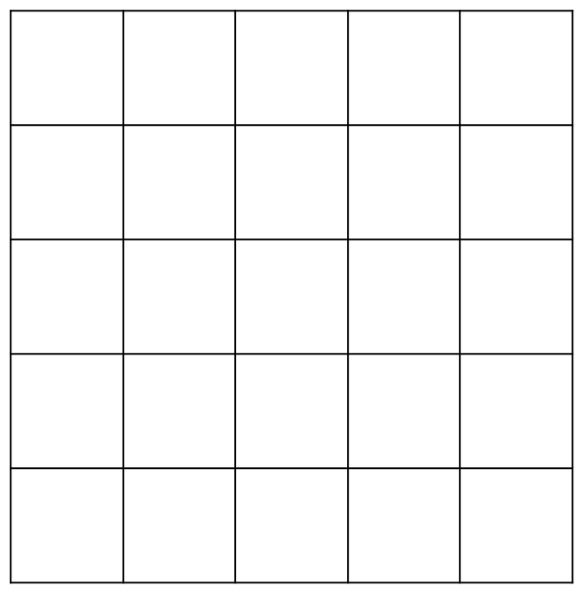

Slide 24


Slide 25
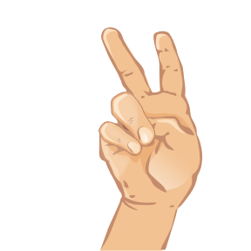

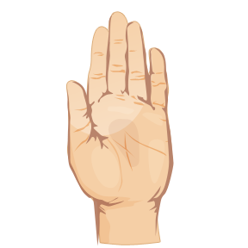
꼴찌에게도… 기회를…

Slide 26
창의력 O,X 퀴즈(4)
조직에서 창의적 문제해결을 위해서는 개인의 창의력 개발이 우선한다.
X

Slide 27
집단지성 - Brainstorming
브레인스토밍 4대 원칙
1) 비판금지(판단보류)
2) 질 보다 양
3) 아이디어 편승(결합 개선)
4) 자유분방

Slide 28
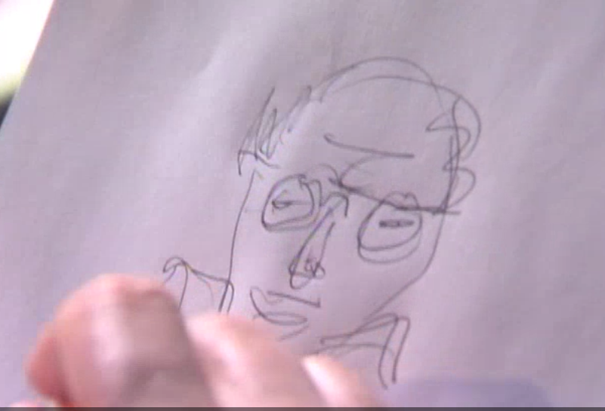
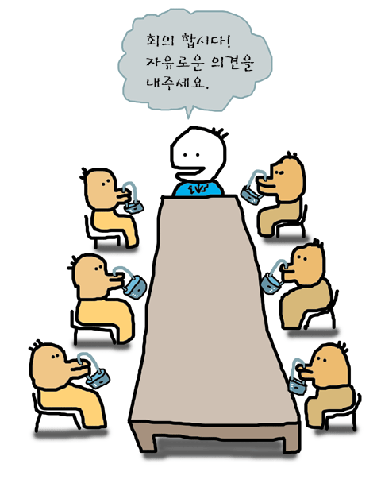
상사 그리기
비판금지 (판단보류)

Slide 29
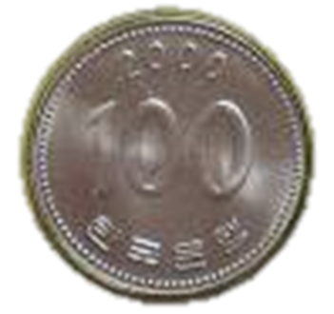



Slide 30
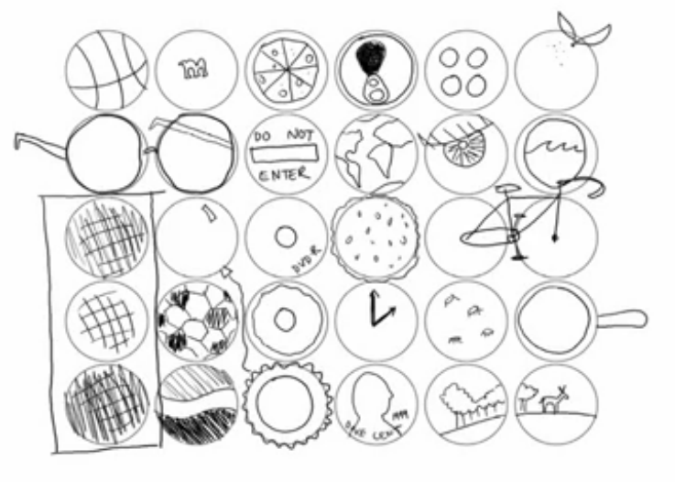
질 보다 양
아이디어 편승
(결합 개선)

Slide 31
자 유 분 방
1 + 3 + 5 = 148

Slide 32
확산적 사고 vs 수렴적 사고
새로운 IDEA
의사 결정
확산적 사고 (Divergent Thinking) | 수렴적 사고 (Convergent Thinking)
브레인스토밍 SCAMPER 마인드매핑 브레인라이팅스토밍 | 성공영역 의사결정 그리드 스코어링 기법 P.M.I

Slide 33
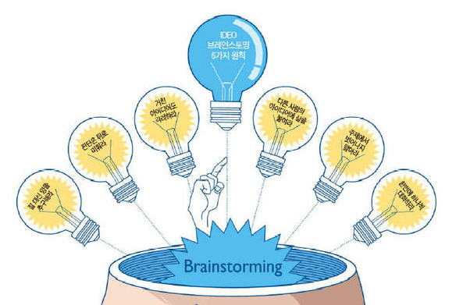
창의적 기업 IDEO의 BS 7원칙
판단은 뒤로 미뤄라!
질보다 양을 추구하라!
거친 idea도 격려하라!
다른 사람의 idea에 적극 편승(add)하라!
한번에 하나씩 대화하라!
주제를 벗어나지 마라!
아이디어에 번호를 붙여라!
Ground Rule

